Slide 1
Tuần 10
Bài 30: Phép cộng (có nhớ) trong phạm vi 100 (tiếp theo) – Tiết 2
TOÁN 2
Tập 1

Slide 2
KHỞI ĐỘNG

Slide 3
Đặt tính rồi tính:
2
37 + 4
46 + 5
89 + 6
37
46
89
+
+
+
4
5
6
41
51
95
29 + 9
66 + 7
53 + 8
29
66
53
+
+
+
9
7
8
38
73
61

Slide 4
Tìm chữ số bị chú ong che khuất trong mỗi phép tính sau:
3

Slide 6
1
2
3

Slide 7
Tìm chữ số bị chú ong che khuất trong mỗi phép tính sau:
3
7 6
2
3 6
7
7 6
2
1 6
5
+
+
+
+
7 8
4 3
7 8
2 1

Slide 8
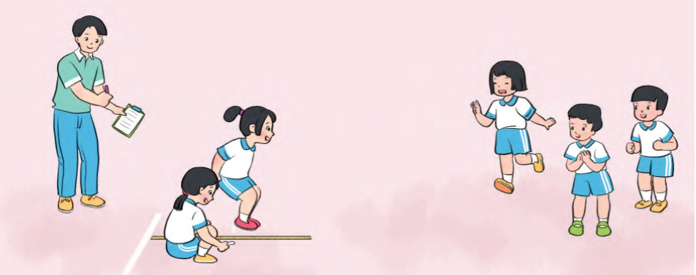
Tính
Nhi bật xa được 87 cm. Khôi bật xa hơn Nhi 5 cm. Hỏi Khôi bật xa được bao nhiêu xăng – ti – mét?
4
Nhi bật xa: 87 cm
Khôi bật xa hơn Nhi: 5 cm
Khôi bật xa: cm
?

Slide 10
1 6
5
+
2 1
A. 3
B. 1
C. 0
D. 2

Slide 11
7 6
2
+
7 8
A. 7
C. 5
B. 8
D. 6

Slide 12
3 6
7
+
4 3
A. 2
B. 0
C. 4
D. 3

